Slide 1


IN30: Content Relevance Analytics
Was lehren Delivery Portale über unseren Content und die Nutzer?

Slide 2
Personen
Jeannette Dorfhuber
  Bachelorstudium: Medieninformatik an der Hochschule Furtwangen
  Masterstudium: Kommunikation und Medienmanagement an der Hochschule Karlsruhe
  Masterthesis: Siemens AG über Optimierungspotenziale von Content Delivery Portalen durch Content Relevanz Analysen
Prof. Dr. Wolfgang Ziegler
  Professor für Informations- und Content-Management an der Hochschule Karlsruhe
  Leiter des Instituts für Informations- und Content-Management (I4ICM)

Slide 3
Agenda
Einleitung
Grundkonzept einer Content Relevanz Analyse
Einteilung von Kennzahlen
Einblicke in Web Analyse Tools
Weiterverarbeitung in BI Software
Zusammenfassung und Ausblick

Slide 4
Einleitung

Slide 5
Blitzumfrage
Wer von Ihnen nutzt Content Delivery Portale?
Wer glaubt, dass der Content im CDP häufiger gelesen wird?
Wissen Sie, was die Kunden/Leser/Zielgruppe benötigen?
Wer von Ihnen analysiert das Verhalten der Besucher?

Slide 6
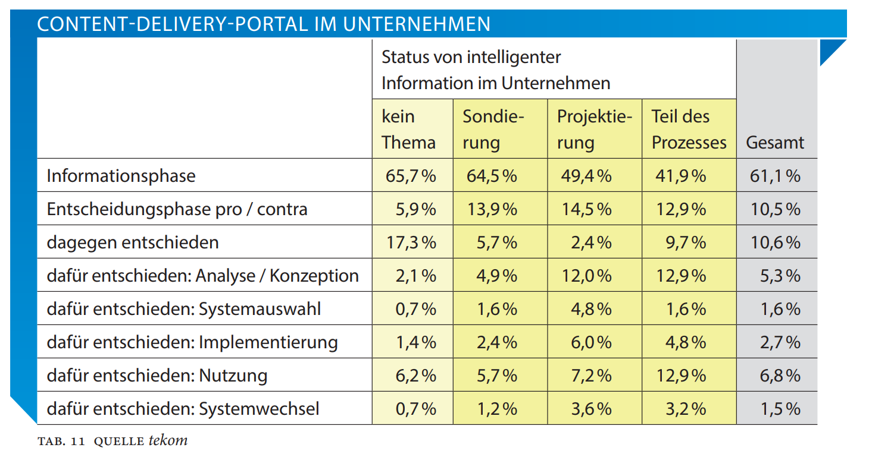
Aktueller Status des Content-Delivery
D. Straub, „Ein Schritt weiter“, technische kommunikation 06/17, S11.

Slide 7
Content Intelligence
REx & Content Relevance Analytics
Business Intelligence
(REx)
Web Analytics
(CoReAn)
→ Metrics:
Reuse Rates (Abundancy)
Redundancy
Document Sharing factor
Variant management
Correlations;
Distributions
…
Efficiency
KPI
KPI
Indirect feedback
→ Metrics:
visiting time,
Visit frequency
search behaviour
search terms
…
Direct feedback
Rating
Satisfaction
→ Improve:
Product
Information
Terminology
(Harvesting)
Relevance, Accesability
CDP
CMS
Delivery & Feedback
Artificial
Intelligence
Quality assurance:
Similarity analysis
Classification quality
…

Slide 8
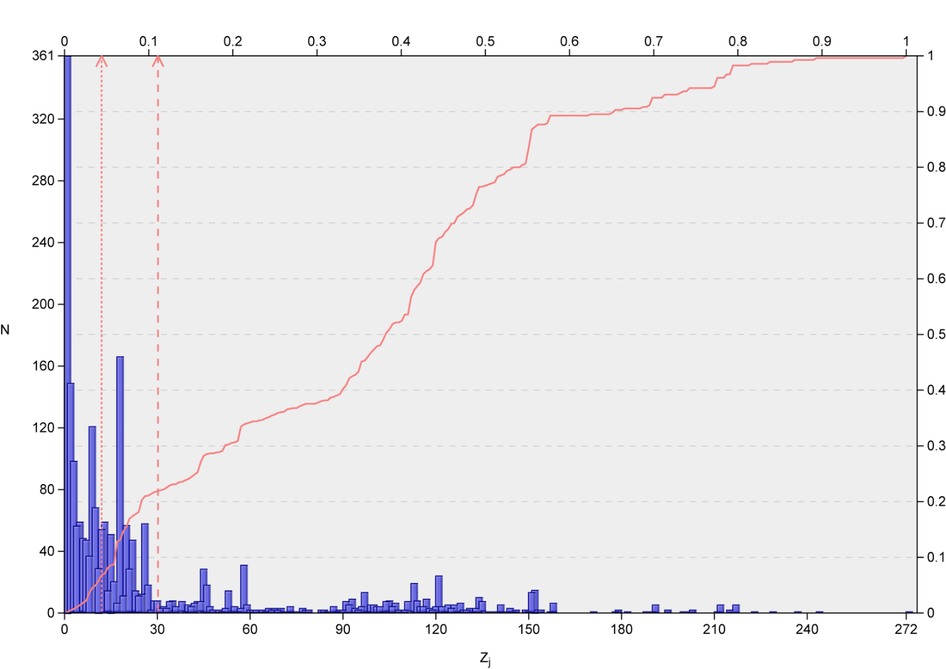
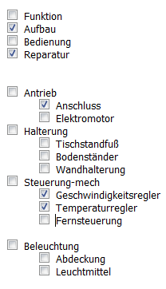
Verwendungszahlen von Modulen
selten
verwendete Module
häufig
verwendete Module

Slide 9
Konzept des Content-Retrieval
Content-Suche
Strukturierte
Suche
(Metadaten)
Navigation
(Bäume)
Filterung
(Facettierung)
Direkte Suche
Indexierung
IN
EX
VAR
DOK.
STRUKT.
IN
EX
VAR
Content wird im Portal „gesucht“
Methoden der Suche sind je
nach Anwendungsfall
sequenziert und
kombiniert

Slide 10
Retrieval in CDP: Klassifikationen
Komponente
Maschine
Dokutyp
CDP-Suche X
Fahrhydraulik
Z-006
Service
Verstellpumpe
Informationsart
Z-006, Z-007
Anleitung
Prüfprozedur

Slide 11
Nutzungszahlen von Modulen
selten
gelesene Module
häufig
gelesene Module

Slide 12
Grundkonzept einer Content Relevanz Analyse

Slide 13
Differenzierung
Web Analyse
Content Relevanz Analyse
Das Messen, Sammeln und Analysieren von Daten aus dem Internet ¹
Aufdecken von Schwachstellen
Hervorheben von Optimierungspotenzialen
Etabliert im E-Commerce
Web Analyse für Content Delivery Portale
Implementierung in CDP vorhanden, aber keine standardisierte Kennzahlen
Konzept in der Entwicklungsphase
¹ https://www.digitalanalyticsassociation.org/Files/PDF_standards/WebAnalyticsDefinitions.pdf

Slide 14
Technische Grundlagen
Clientseitiges Tracking
Serverseitiges Tracking
Tracking mittels Zählpixel
Zusätzliches JavaScript
Daten im Web Analyse Tool
Tracking mittels Logfiles
Web Analyse Tool wird nicht benötigt

Slide 15
Einteilung der Kennzahlen

Slide 16
Einteilung der Kennzahlen
Basiskennzahlen
Contentbezogene Kennzahlen
Navigationsbezogene Kennzahlen
Pfadanalysen
Portalbezogene Kennzahlen
Segmentierungs-
möglichkeiten

Slide 17
Basiskennzahlen
Besucher
Besuche
Seitenaufrufe
Besucher 2 (Person 1 & Person 2)
Besuche Person 1 2 Besuche (Mo & Mi)
Person 2 1 Besuch (Di)
Seitenaufrufe Kontakt 2 Seitenaufrufe
FAQ 1 Seitenaufruf
Startseite 1 Seitenaufruf
 | Mo | Di | Mi
Wer? | Person 1 | Person 2 | Person 1
Was? | Kontakt, FAQ | Startseite | Kontakt
Notes:
Ntv – Besucher
Mehrmals ntv besuchen – Besuche
Mehrere Kategorien ansehen - SA

Slide 18
Contentbezogene Kennzahlen
Ausstiege
Besuchstiefe
Lesezeichen
Multimedia
Verweildauer
u. v. a.
Ausstiege Kontakt 50 %
Besuchstiefe 1 Seite 2 (Di & Mi)
2 Seiten 1 (Mo)
 | Mo | Di | Mi
Wer? | Person 1 | Person 2 | Person 1
Was? | Kontakt, FAQ | Startseite | Kontakt
Notes:
Ausstiege: Suchergebnisseite schlecht, Besucher sollten Info finden#
BT hoch: Problem Navi
Interpretation stets von anderen KZ und Kontext abhängig

Slide 19
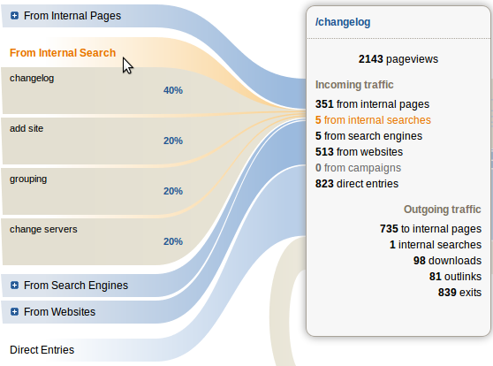
Navigationsbezogene Kennzahlen
Direkte Suche
  Terminologie
  Suchterme
  Suchen ohne
  Treffer
  Zeit nach Suche
Facettierung
Navigationsleiste
u. v. a.
https://piwik.org/wp-content/uploads/2012/10/Site-Search-internal-keywords.png

Slide 20
Pfadanalysen
Pfadanalysen anhand vorheriger Klassifizierung von Content
Reihenfolge der Navigationselemente
u. v. a.
Übersicht
Technische Daten
Technische Daten 1
Wartung
Wartung 1
Technische Daten 2
Wartung 2
Notes:
Klassifizierung wichtig, um
a) Dem Anwender das Auffinden von Inhalten zu erleichtern, sondern auch um
b) Bessere Analyse

Slide 21
Portalbezogene Kennzahlen
Auflösung
Einstellungen
Endgerät
Betriebssystem
u. v. a.
Notes:
theme

Slide 22
Segmentierungsmöglichkeiten
Nach Datum
Nach Besuchern
Nach Content Groups
Nach Verweildauer
Nach Produktart
Nach Informationsart
u. v. a.

Slide 23
Einblicke in Web Analyse Tools
Notes:
Ca. 22 Minuten

Slide 24
Beispiele von Web Analyse Tools
Google Analytics
Piwik
Adobe Analytics
Open Web Analytics
u. v. a.
Notes:
Funktionalitäten des Tools
Kosten des Tools
Kennen der eigenen Anforderungen
Abgleich der eigenen Anforderungen mit den Funktionen des Tools
Personalisierte Funktionen: Kosten und Aufwand?

Slide 25
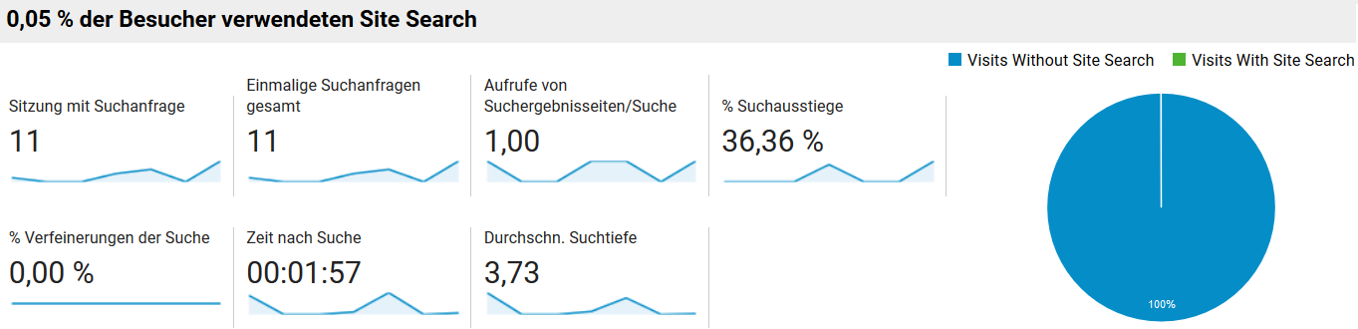
Direkte Suche – Google Analytics
https://analytics.google.com/analytics/web/#report/content-site-search-overview/a54516992w87479473p92320289

Slide 26
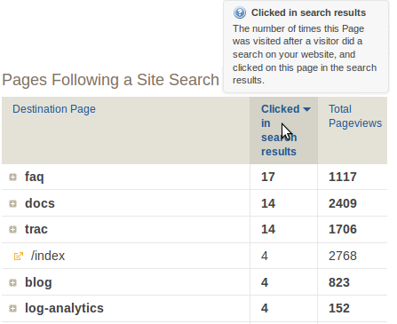
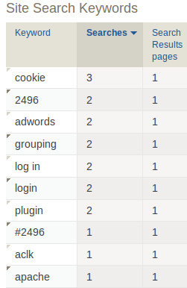
Direkte Suche – Piwik
https://piwik.org/wp-content/uploads/2012/10/Pages-following-Site-Search.png
https://piwik.org/wp-content/uploads/2012/10/Site-Search-keywords.png

Slide 27
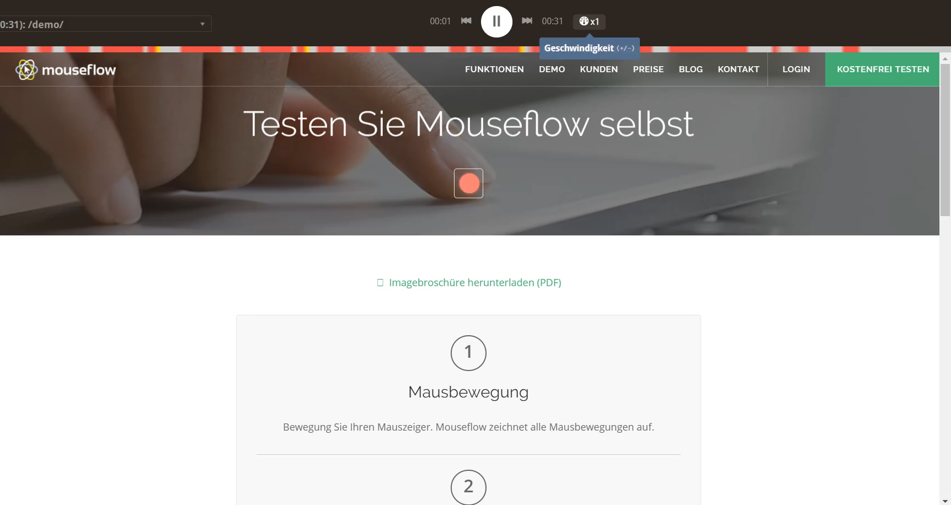
https://mouseflow.com/demo/

Slide 28
Datenschutz
Welche Datenschutzrichtlinien gelten in Deutschland und in anderen Ländern?
Wie werden die Daten gespeichert?
Welche Daten werden getrackt?
Unterschied zwischen personenbezogenen Daten und nicht personenbezogenen Daten
Weitere Informationen im Telemediengesetz § 13 – 15

Slide 29
Weiterverarbeitung in BI Software
Notes:
Ca. 27 Minuten

Slide 30
Prozess der Weiterverarbeitung
Daten im WAT
Export
Excel
BI Software
Daten in Logfiles
Visualisierung im WAT

Slide 31
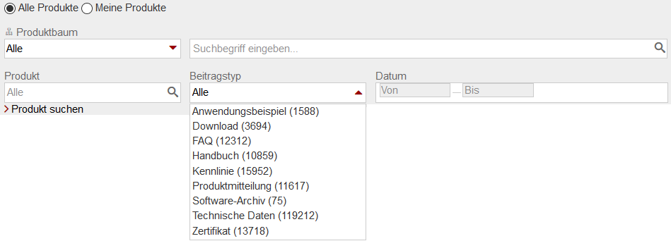
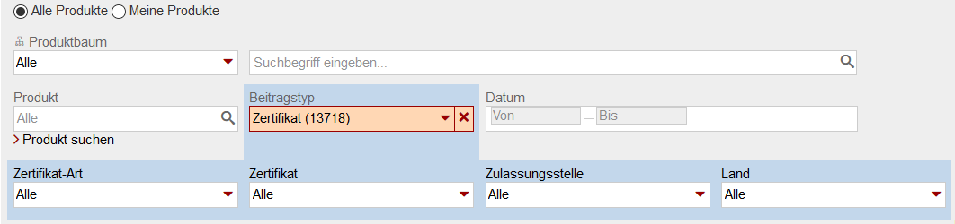
Auswertung einer Filtermaske
https://support.industry.siemens.com/cs/products

Slide 32
Ziele
Welche Filter werden verwendet?
Werden alle Filter benutzt?
Welche Filter werden kombiniert?
Wie ist das Verhältnis von direkter Suche zu Filtern?

Slide 33
Daten – sechs Monate
Filter | Zugriffe
Beitragstyp = Zertifikat | 20
Beitragstyp = Zertifikat | DatumBis | 4
Beitragstyp = Zertifikat | Zertifikat-Art | 4
Beitragstyp = Zertifikat | Zertifikat-Art | DatumVon | DatumBis | 3
Beitragstyp = Zertifikat | Zertifikat-Art | DatumVon | 3
Beitragstyp = Zertifikat | Land | 1
Beitragstyp | Filter | Zugriffe
Zertifikat |  | 20
Zertifikat | DatumBis | 4
Zertifikat | Zertifikat-Art | 4
Zertifikat | Zertifikat-Art | Datum | 6
Zertifikat | Land | 1
Notes:
Halbes Jahr

Slide 34
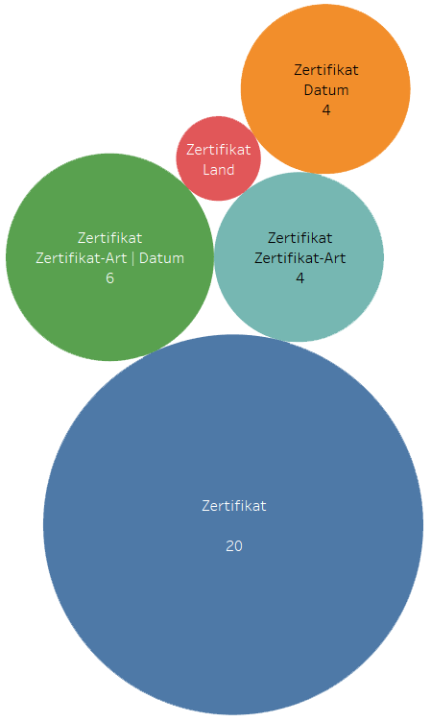
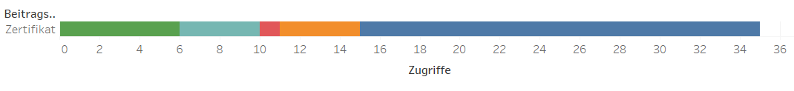
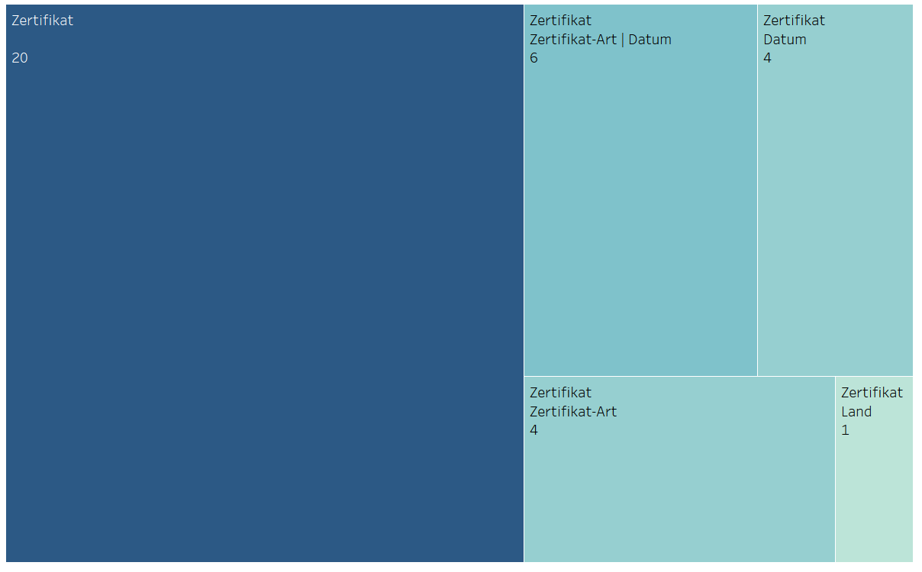
Diagramme in BI Software

Slide 35
Analyse
Meist benutzte Filter
  Zertifikat-Art
  Datum
Wenig benutzte Filter
  Land
Nicht benutzte Filter
  Zulassungsstelle
  Zertifikat
Filter: Zulassungsstelle, Zertifikat und Land entfernen

Slide 36
Zusammenfassung und Ausblick
Notes:
Ca. 35 Minuten

Slide 37
Zusammenfassung
Content Relevanz Analyse ist ein kontinuierlicher und lernender Prozess
Klassifizierung kann auch für Relevanzanalysen eine genauere Untersuchung (Segmentierung) ermöglichen
Nicht alles, was messbar ist, ist relevant
➢Trennung von Wichtigem und Unwichtigem
Individuelle Interpretation der Ergebnisse im Kontext der Informations- und Produktarten

Slide 38
Ausblick
Entwicklung von standardisierten Kennzahlen (Metrik)
  Zur Analyse des Besucherverhaltens
  Zur Optimierung von Content und Portal
Kontakt
  j-dorfhuber@t-online.de
  wolfgang.ziegler@i4icm.de
  wolfgang.ziegler@hs-karlsruhe.de

Slide 39



Ihre Meinung ist uns wichtig! Sagen Sie uns bitte, wie Ihnen der Vortrag gefallen hat. Wir freuen uns auf Ihr Feedback per Smartphone oder Tablet unter
http://in30.honestly.de
oder scannen Sie den QR-Code
Das Bewertungstool steht Ihnen auch noch nach der Tagung zur Verfügung!

